Slide 1

TRƯỜNG ĐẠI HỌC SƯ PHẠM KỸ THUẬT HƯNG YÊN KHOA CÔNG NGHỆ THÔNG TIN
ĐỒ ÁN 4
PHÁT TRIỂN ỨNG DỤNG ANDROID ĐỂ GIÁM SÁT VÀ ĐIỀU KHIỂN THIẾT BỊ TRONG NHÀ
Sinh viên thực hiện :
Trần Quang Chiến
Giảng viên hướng dẫn :
Chu Bá Thành

Slide 2
NỘI DUNG
01
Tổng quan về đề tài
02
Phân tích và thiết kế
03
Kết luận
04
Demo

Slide 3
Tổng quan về đề tài
- Ngày nay, ứng dụng công nghệ IoT được ứng dụng rộng rãi trong đời sống. Các thiết bị trong ngôi nhà được điều khiển một cách tự động ngày càng trở nên phổ biến do tính tiện ích, tiết kiện chi phí mà nó mang lại.
- Từ đó hệ thống giám sát và điều khiển các thiết bị trong gia đình trên điện thoại được tạo ra để dễ dàng giám sát và quản lý từ xa.

Slide 4
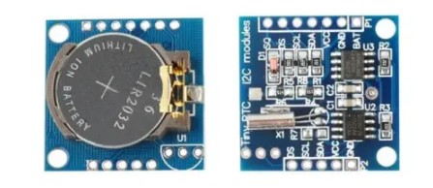
Giới thiệu về modul cảm biến
Module thời gian thực DS1307
• Nguồn cung cấp: 5VDC.
• Giao tiếp: I2C
• Lưu trữ và cung cấp các thông tin thời gian thực: ngày, tháng, năm, giờ, phút, giây,...
• Có pin backup duy trì thời gian trong trường hợp không cấp nguồn.

Slide 5
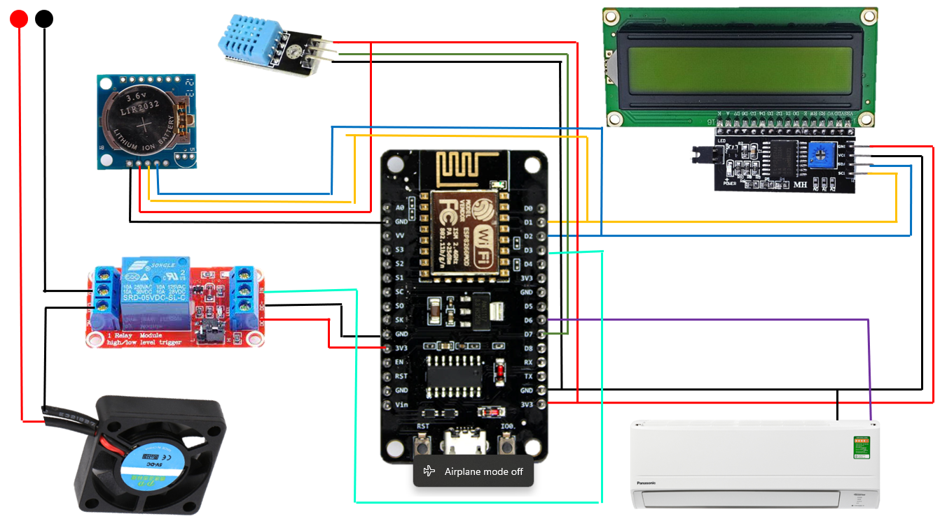
Phân tích và thiết kế
Kết nối phần cứng :

Slide 6
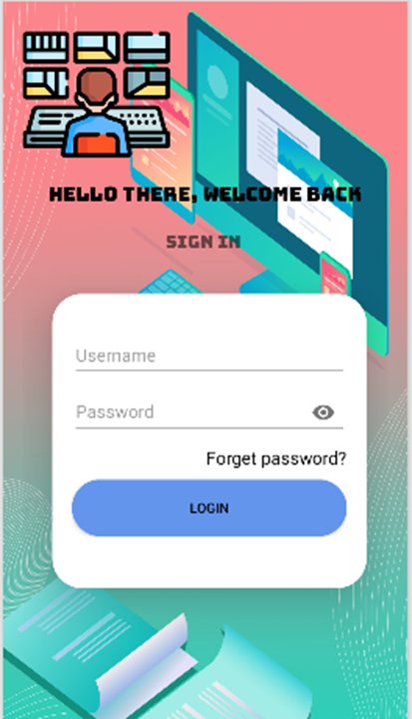
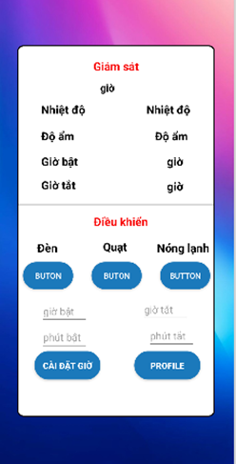
Phân tích và thiết kế
Giao diện phần mềm:

Slide 7
Kết luận
Kết quả đạt được
- Sau khi hoàn thành đề tài em đã cải thiện và nâng cao được quy trình làm mạch và tư duy viết code và cách xây dựng phần mền trên android studio.
- Nhận biết và hiểu hơn về cách làm việc với vi điều khiển esp8266 và các cảm biến khác.

Slide 8
Demo

